Slide 1

Fertigungsprozess
Copyright by Roulet©

Slide 2
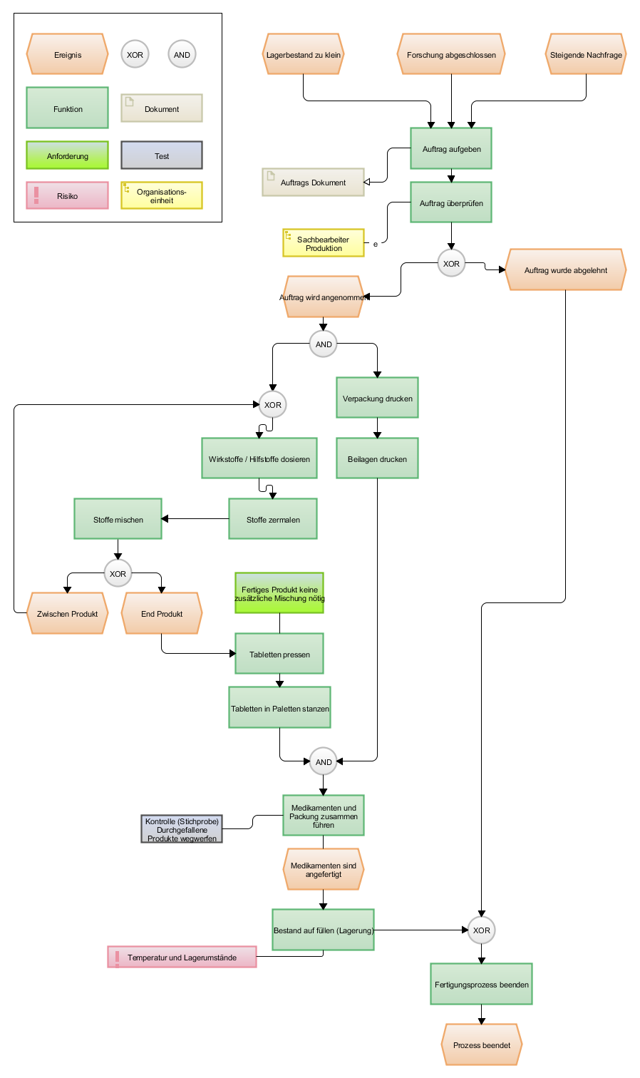

Slide 3
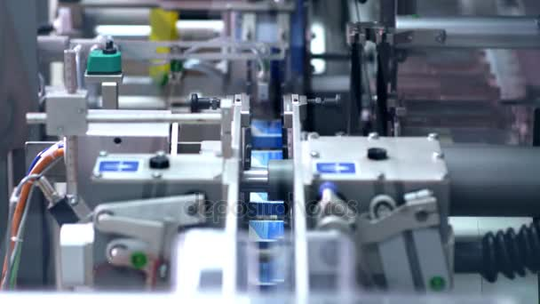
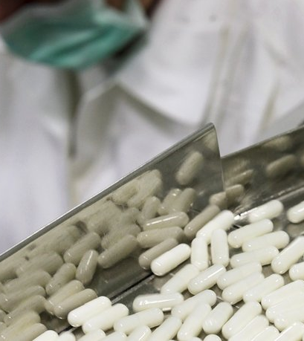
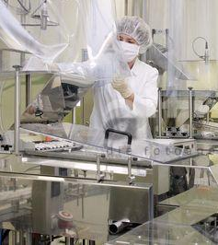
Der Fertigungs-
Prozess
Warum wir genau diesen Prozess wählten

Slide 4
Fertigungsprozess
1
Auslöser
4
Druck
Hier werden die Auslösung der Fertigung angesteuert.
Um Medikamente gut ausliefern zu können müssen diese in einer Verpackung gesammelt werden.
2
Input
5
Verpackung
Als Input gelten der aufgegebene Auftrag der Auslöser. Nach Input nach
Die Resultate aus Druck- und Herstellungsprozess werden in diesem Schritt zusammengeführt.
3
Herstellung
6
Lagerung
Nachdem der Input rechtmäßig überprüft und beschaffen wurde, beginnt synchron zum später erläuterten Druck-Prozess die Herstellung
Das fertige Produkt wird nun abhängig vom Auslöser zu bestimmten Standorten verschickt.

Slide 5
Wertung des Fertigungsprozess
1
Ruf der Novartis
Unsere Meinung
Die Novartis hat bezüglich der Zuverlässigkeit der Fertigung einen guten Ruf
2
Produkt
In der Fertigung selbst sehen wir keine Chancen zur Verbesserung. Die Novartis versucht stets mit dem aktuellen technischen Fortschritt mitzuhalten und legt wert auf qualitativ hohe Instrumente.
Neben der Forschung ist die Fertigung der wohl wichtigste Prozess eines jeden Pharmaunternehmens, da hier das eigentliche Produkt entsteht.
3
Verfügbarkeit
In Bezug auf die Novartis sind die Standorte von Forschungszentren/Hauptsitz und Fertigung meist nahe beieinander

Slide 6
Unser Lernfortschritt
1
Was wir gelernt haben
Wir haben wie die Geschäftsprozess der Novartis aussehen und konnten einen Einblick gewinnen.
2
Was uns nun das Wissen bringt
Das neue Wisse kann uns nun etwas an den Prozesses nähern und wir wissen was alles abläuft.
3
Was wir für nächstes Mal merken
Wir sollten eine Firma nehmen die bisschen öffentlicher ist und nicht so verschwiegen.

Slide 7


Herzlichen Dank
Gibt es noch Fragen ?
Noch Fragen ?

